Slide 1
DIVISIÓN DE CIENCIAS BÁSICAS
LABORATORIO DE QUÍMICA
Práctica:
EQUILIBRIO QUÍMICO
(a distancia)
Prof. Alfredo Velásquez Márquez

Slide 2
Objetivos
El alumnado:
1. Comprobará experimentalmente la existencia del equilibrio químico.
2. Determinará de forma experimental la constante de equilibrio del ácido acético.
3. Verificará de forma experimental el principio de Le Chatelier.

Slide 3
Introducción
El equilibrio químico se presenta en reacciones químicas reversibles; es decir, reacciones en las cuales los reactivos generan productos, pero los productos regeneran a los reactivos.

Slide 4
Introducción
Equilibrio químico
El equilibrio químico se presenta en reacciones químicas reversibles; es decir, reacciones en las cuales los reactivos generan productos, pero los productos regeneran a los reactivos.
Una reacción química se encuentra en equilibrio químico, en el momento en que las concentraciones de reactivos y productos se vuelven constantes; es decir, que ya no presentan ningún cambio a medida que transcurre el tiempo. Lo anterior es debido a que, la rapidez de formación de los productos es la misma que la rapidez de regeneración de los reactivos.

Slide 5
Introducción
A
+
B
C
+
D
t₀
A₀
B₀
C₀
D₀
A_{o} , B_{o} ≠ 0 ; C_{o} , D_{o} = 0
t₁
A₁
B₁
C₁
D₁
t₂
A₂
B₂
C₂
D₂
t_{x}
A_{x}
B_{x}
C_{x}
D_{x}

Slide 6
Introducción
A
+
B
C
+
D
t₀
A₀
B₀
C₀
D₀
C₀∙D₀
Q₀ =
A₀∙B₀
t₁
A₁
B₁
C₁
D₁
C₁∙D₁
Q₁ =
A₁∙B₁
t₂
A₂
B₂
C₂
D₂
C₂∙D₂
Q₂ =
A₂∙B₂
t_{eq}
A_{eq}
B_{eq}
C_{eq}
D_{eq}
C_{eq}∙D_{eq}
C ∙ D
Q_{eq} =
A_{eq}∙B_{eq}
K =
A ∙ B

Slide 7
Introducción
a
A
w
+
b
B
x
c
C
y
+
d
D
z
c
d
[ ]
[ ]
C
D
K =
y
z
C
a
b
[ ]
[ ]
A
w
B
x
P
c
P
d
K =
C
D
P
P
a
P
b
A
B
K_{P} = K_{C} (RT)^{Δn}
Δn = Σ(coef. prod.) – Σ(coef. react.)

Slide 8
Introducción
Principio de Le Chatelier
“Si un sistema se encuentra en equilibrio dinámico y es perturbado por una variación de presión, temperatura, volumen o cantidad de alguno de los componentes, el sistema pierde su estado de equilibrio; sin embargo, el mismo sistema se desplaza de forma tal, que minimiza el efecto de dicha perturbación hasta alcanzar un nuevo estado de equilibrio”

Slide 9
Introducción
Principio de Le Chatelier (reacción química)
“Si una reacción química se encuentra en equilibrio dinámico y es perturbado por una variación de presión, temperatura, volumen o cantidad de alguno de los reactivos o productos, el sistema pierde su estado de equilibrio; sin embargo, el mismo sistema se desplaza de forma tal, que minimiza el efecto de dicha perturbación hasta alcanzar un nuevo estado de equilibrio”

Slide 10
Introducción
Principio de Le Chatelier (tabla)
 | Variación: | El equilibrio se desplaza hacia:
NÚMERO DE MOLES | Aumentan los moles de alguno de los reactivos. | Productos.
 | Aumentan los moles de alguno de los productos. | Reactivos
 | Disminuyen los moles de alguno de los reactivos. | Reactivos
 | Disminuyen los moles de alguno de los productos. | Productos.
TEMPERATURA | Aumenta la temperatura de una reacción exotérmica. | Reactivos
 | Aumenta la temperatura de una reacción endotérmica. | Productos.
 | Disminuye la temperatura de una reacción exotérmica. | Productos.
 | Disminuye la temperatura de una reacción endotérmica. | Reactivos
PRESIÓN | Aumenta la presión al disminuir el volumen. | Donde se tengan menos moles de gas.
 | Disminuye la presión al aumentar el volumen. | Donde se tengan más moles de gas.

Slide 11
Herramientas digitales
pH-metro:
https://labovirtual.blogspot.com/search/label/pH-metro
Principio de Le Châtelier
https://labovirtual.blogspot.com/search/label/Principio de Le Châtelier
Notes:
Incluir liga para reglamento general de la facultad

Slide 12
Desarrollo
ACTIVIDAD 1.
El personal docente verificará que el alumnado posea los conocimientos teóricos necesarios para realizar la práctica y enfatizará en recomendaciones para el manejo de los simuladores.
Notes:
Incluir liga para reglamento general de la facultad

Slide 13
Desarrollo
ACTIVIDAD 2.
Determinación de la constante de equilibrio
Ingrese al simulador pH-metro y realice lo que se indica a continuación para determinar la constante de equilibrio del ácido acético.
1. Seleccione la disolución de ácido acético y la concentración 0.001 [M].
2. Pulse el botón de la flecha hacia abajo para introducir el potenciómetro en el vaso de precipitado que contiene la disolución de ácido acético. Espere a que el potenciómetro indique el valor de pH de la disolución.
Notes:
Incluir liga para reglamento general de la facultad

Slide 14
Desarrollo
3. Presione el botón con la flecha hacia arriba. El potenciómetro deja la disolución de ácido acético y enseguida cambiará el vaso de precipitado.
4. Repita los pasos anteriores para las disoluciones de ácido acético 0.01 y 0.1 [M]. Con los datos que obtenga complete la tabla 1.
Notes:
Incluir liga para reglamento general de la facultad

Slide 15
Desarrollo
3. Consulte el apéndice* y siga la metodología para determinar la constante de equilibrio del ácido acético. Considere la ecuación química del proceso:
$$CH_{3}COOH_{(ac)} CH_{3}COO_{(ac)}^{−} + H_{(ac)}^{+}$$
* El apéndice de ésta práctica lo encuentra en :
http://dcb.ingenieria.unam.mx/wp-content/themes/tempera-child/CoordinacionesAcademicas/FQ/Q/LQ/MADO-12%20-%20A%20distancia%20(2021-2).pdf
Notes:
Incluir liga para reglamento general de la facultad

Slide 16
Desarrollo
ACTIVIDAD 3.
Principio de Le Chatelier: variación del volumen
Ingrese al simulador Principio de Le Chatelier y haga lo que se pide para determinar la influencia de los cambios de volumen en un proceso en equilibrio.
1. Mueva el émbolo del caso 1 de forma que el volumen disminuya y registre sus observaciones. Repita el procedimiento, ahora aumente el volumen.
$$2 NO_{2(g)} N_{2}O_{4\left(g\right)}$$
Notes:
Incluir liga para reglamento general de la facultad

Slide 17
Desarrollo
2. Repita el paso anterior para el caso 2.
$$I_{2(g)} + H_{2(g)} 2 {HI}_{\left(g\right)}$$
3. Explique lo que ocurre en cada simulación de acuerdo con el Principio de Le Châtelier.
Notes:
Incluir liga para reglamento general de la facultad

Slide 18
Desarrollo
ACTIVIDAD 4.
Principio de Le Chatelier: variación de la temperatura
Realice las actividades siguientes para determinar la influencia de los cambios de temperatura en un proceso en equilibrio con ayuda del simulador Principio de Le Chatelier.
1. Deslice el botón de la parrilla del caso 3 de forma que la temperatura aumente y registre sus observaciones. Repita el procedimiento, ahora disminuya la temperatura.
$${Fe}_{(ac)}^{3+} + SCN_{(ac)}^{−} FeSCN_{(ac)}^{2+} ∆H<0$$
Notes:
Incluir liga para reglamento general de la facultad

Slide 19
Desarrollo
2. Repita el paso anterior para el caso 4.
$$Co{(H_{2}O)}_{6(ac)}^{2+} + 4 Cl_{(ac)}^{−} CoCl_{4(ac)}^{2−} + 6 H_{2}O ∆H>0$$
3. Explique lo que ocurre en cada simulación de acuerdo con el Principio de Le Châtelier.
Notes:
Incluir liga para reglamento general de la facultad

Slide 20
Desarrollo
ACTIVIDAD 5.
Principio de Le Chatelier: variación de la concentración
Haga lo siguiente para determinar la influencia de los cambios de concentración en un proceso en equilibrio con ayuda del simulador Principio de Le Chatelier.
1. Añada al matraz del caso 5 la disolución de NaOH 1 [M] que contiene la pipeta izquierda y registre sus observaciones.
$${Fe}_{(ac)}^{3+} + SCN_{(ac)}^{−} FeSCN_{(ac)}^{2+} ∆H<0$$
Notes:
Incluir liga para reglamento general de la facultad

Slide 21
Desarrollo
2. Agregue al matraz del caso 5 la disolución de HCl 1 [M] de la pipeta derecha y registre sus observaciones.
$$2 {CrO}_{4(ac)}^{2−} + 2 H_{(ac)}^{+} {Cr}_{2}O_{7(ac)}^{2−} + H_{2}O_{\left(l\right)}$$
3. Explique lo que ocurre en cada simulación de acuerdo con el Principio de Le Chatelier.
Notes:
Incluir liga para reglamento general de la facultad

Slide 22
Cuestionario previo
1. ¿Qué es una reacción reversible?
2. ¿Cuáles son los factores que afectan el equilibrio químico?
3. ¿Qué establece el Principio de Le Chatelier?
4. Suponiendo que la reacción reversible A_{(g)} + B_{(g)} ⇄ C_{(l)} + D_{(l)} se lleva a cabo en un sistema cerrado, indique hacia dónde se desplaza el equilibrio si:
a) hay una disminución en la presión;
b) se adiciona A_{(g)} a la mezcla.
5. ¿Cuál es la expresión matemática para determinar el pH de un ácido débil?
6. Investigue cuál es el valor de la constante de acidez del ácido acético en condiciones estándar.
7. Use el simulador pH-metro para completar la tabla siguiente. Considere una concentración de 0.05 [M] para cada caso.
Notes:
Incluir liga para reglamento general de la facultad

Slide 23
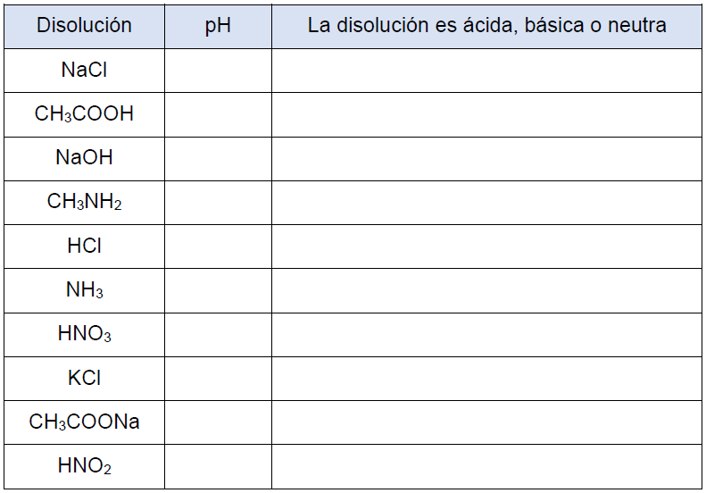
Cuestionario previo
Notes:
Incluir liga para reglamento general de la facultad

Slide 24
Créditos
Para la elaboración de este material de apoyo, se tomó como base los manuales de los Laboratorios de las asignaturas de Química en la DCB, FI-UNAM.
Autor: Autorización:
M. C. Q. Alfredo Velásquez Márquez Q. Antonia del Carmen Pérez León
Profesor de Carrera Jefa de Academia de Laboratorios de la DCB
Revisores (2021):
M. en A. Violeta Luz María Bravo Hernández
M. en C. Miguel Ángel Jaime Vasconcelos
Q. Esther Flores Cruz
I. Q. Félix Benjamín Núñez Orozco
Dra. Ana Laura Pérez Martínez
Dr. Ehecatl Luis David Paleo González
Q. Antonia del Carmen Pérez León
Profesores de la Facultad de Ingeniería miembros de la Academia de Química

